Slide 1
Администрация ЯРКОВСКОГО сельсовета Новосибирского района новосибирской области
Муниципальная программа
«Формирование современной городской среды
Муниципального образования Ярковский сельсовет
на 2017 -2022 годы»

Slide 2
Администрация Ярковского сельсовета
В с. Ярково проживает 5215 человек, из них:
детей до 16 лет – 973 человека,
людей пенсионного возраста - 741 человек .
В селе отсутствуют парк, скверы, благоустроенные зоны отдыха куда можно было пойти всей семьей. Текущее состояние большинства дворовых территорий не соответствует современным требованиям к местам проживания граждан.

Slide 3
Цели: повышение уровня комплексного благоустройства для повышения качества жизни граждан на территории Ярковского сельсовета Новосибирского района
Задачи:
Совершенствование благоустройства территории с. Ярково с вовлечением заинтересованных граждан и организаций в процесс реализации путем содействия;
В организации обустройства дворовых территорий многоквартирных домов,
Общественных пространств.

Slide 4
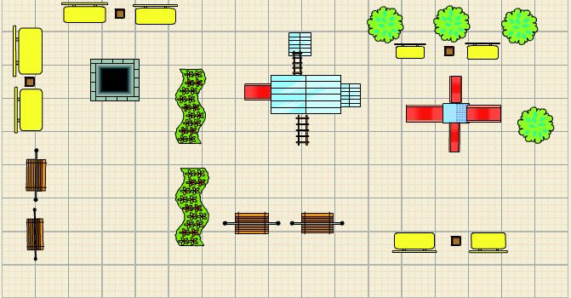
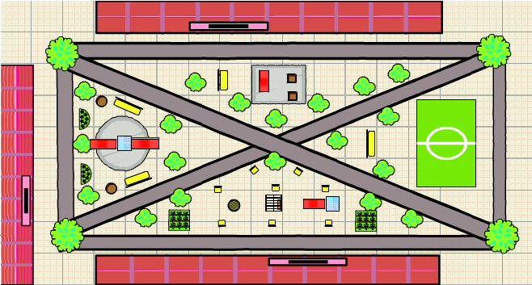
Основные мероприятия программы:
2. Благоустройство дворовой территории многоквартирных домов с. Ярково по ул. Лесная
1. с. Ярково ул. Подгорбунского обустройство общественной территории

Slide 5
Основные мероприятия программы:
1. с. Ярково ул. Подгорбунского обустройство общественной территории
На участке площадью 2500 м. кв. планируется:
установка детской игровой площадки;
обустройство газонов и дорожек тротуарной плиткой по аллеям;
установка скамеек с контейнерами под мусор;
озеленение территории (клумбы),
установка спортивного оборудования.

Slide 6
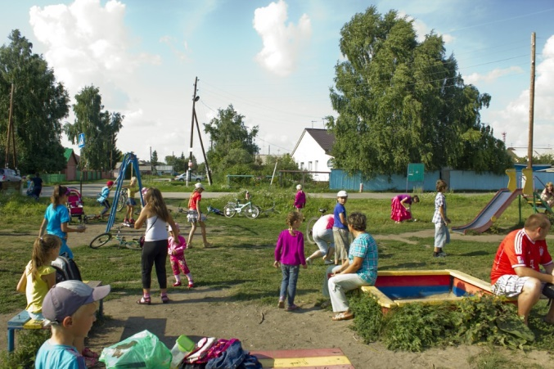
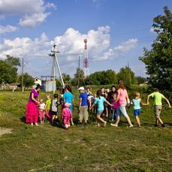
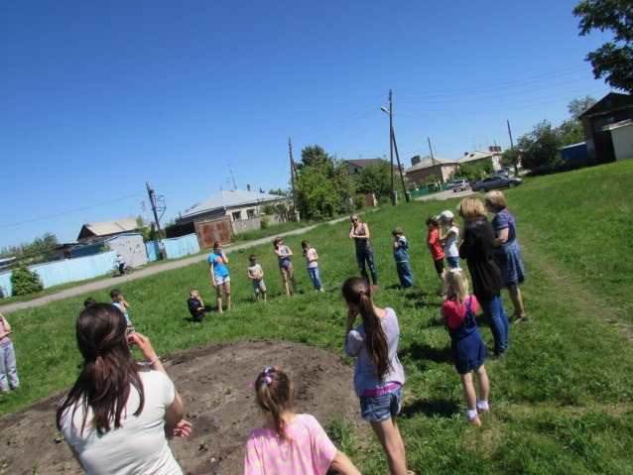
1. с. Ярково ул. Подгорбунского обустройство общественной территории Существующее положение.
В нашем селе, с населением более 5000 жителей нет места для проведения культмассовых мероприятий и праздников на воздухе, пожилым людям нет места для прогулок, отдыха, т.к. у жилых домов отсутствуют даже скамейки, дети используют проезжую часть для катания на велосипедах и роликах, а территория в центре села пустует и находится в не облагороженном состоянии. Поэтому на наш взгляд ее можно превратить в отличное место для отдыха. Территория, расположенная по ул. Подгорбунского в селе Ярково является центральным местом. Рядом расположено здание администрации Ярковского сельсовета, Детский сад «Левушка» на 230 мест, Ярковская средняя образовательная школа №3 с кадетскими классами и Ярковская сельская библиотека.
Великолепная доступность благодаря удачному расположению в центре села.

Slide 7
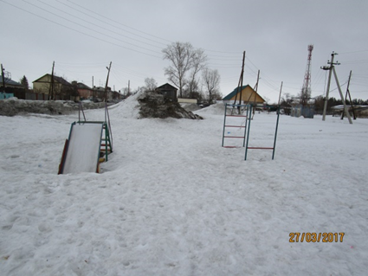
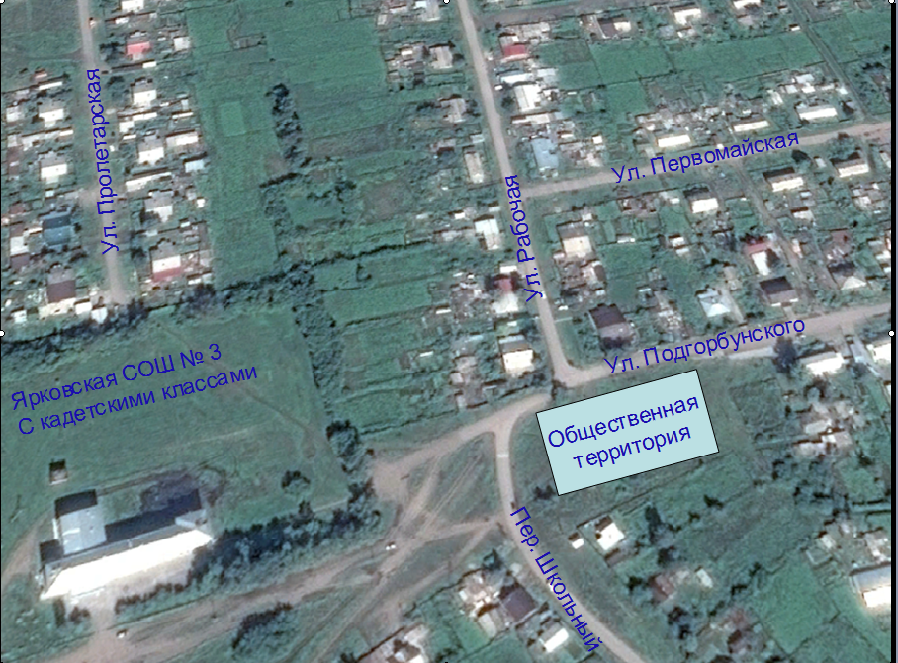
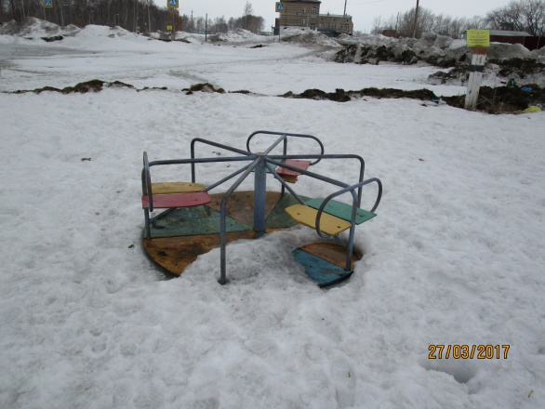
Существующее положение

Slide 8
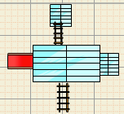
с. Ярково ул. Подгорбунского схема обустройства общественной территории
Контейнер для мусора
лавочка
клумба
детское спортивное сооружение
детский спортивный городок
качели
декоративный кустарник
песочница
мусорный контейнер

Slide 9
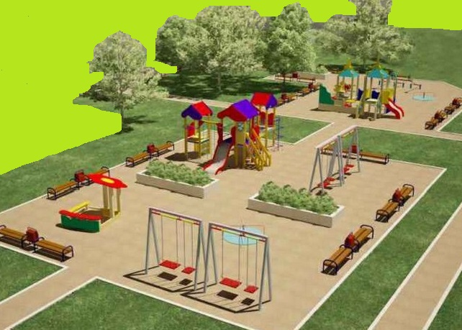
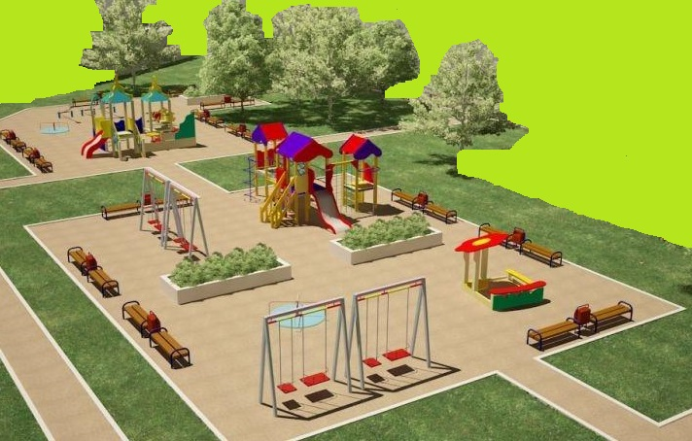
с. Ярково ул. Подгорбунского примерная схема обустройства общественной территории

Slide 10
Основные мероприятия программы:
2. Благоустройство дворовой территории многоквартирных домов с. Ярково по ул. Лесная
На участке площадью 4400 м. кв. планируется:
установка детской игровой площадки;
обустройство газонов и дорожек тротуарной плиткой по аллеям;
Установка скамеек с контейнерами под мусор;
Озеленение территории (клумбы),
Установка спортивного оборудования.

Slide 11
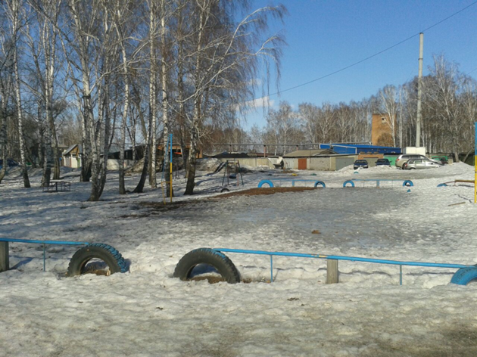
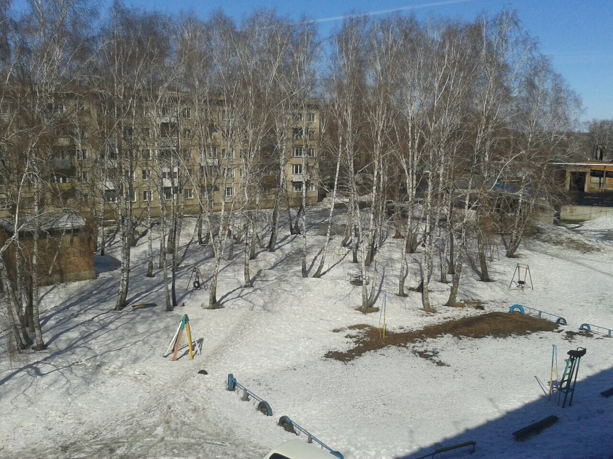
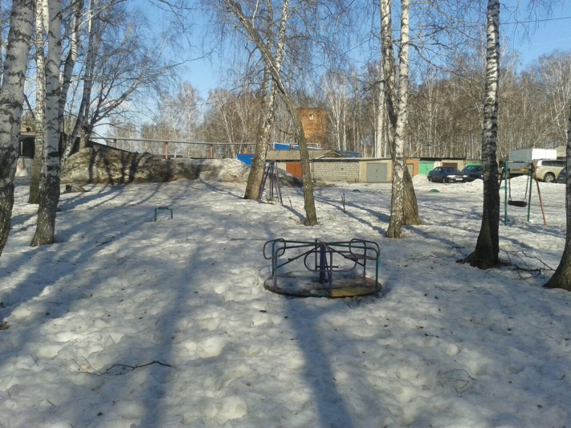
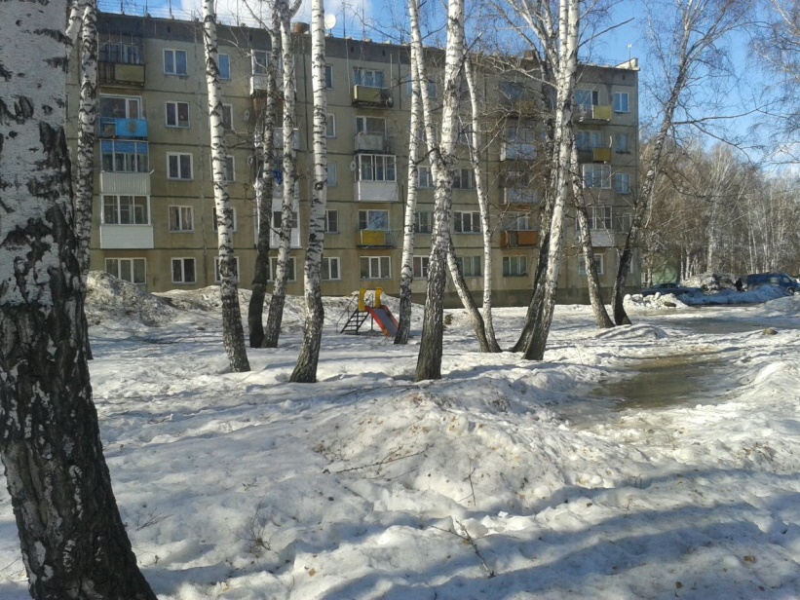
Существующее положение

Slide 12
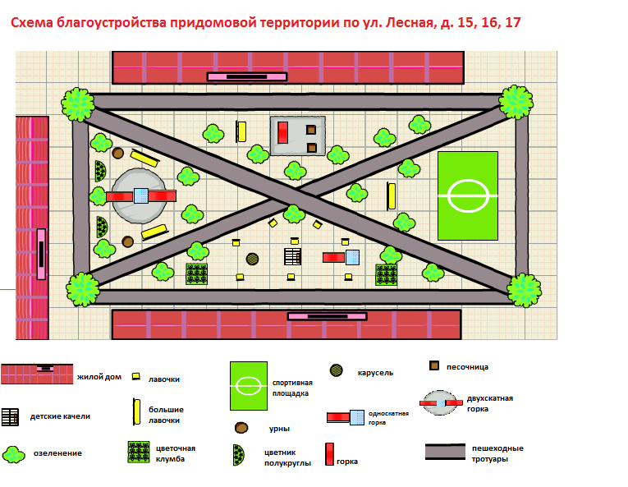

Slide 13
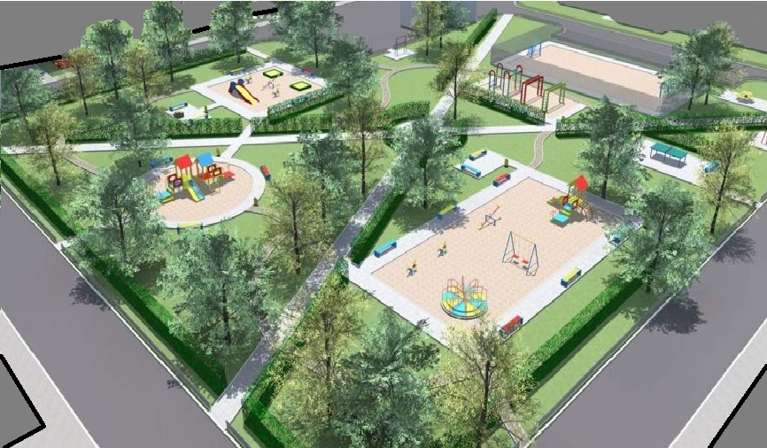
Примерная схема благоустройства дворовой территории многоквартирных домов с. Ярково по ул. Лесная

Slide 14
Ожидаемые результаты:
- благоустроенные территории мест массового пребывания населения, с обустройством детских и спортивных площадок, с зелёными зонами для отдыха жителей и гостей поселения;
-изменение эстетического облика поселения;
-улучшение привлекательности территории;
-улучшение экологической обстановки и создание комфортной, современной среды для проживания жителей поселения;
- возможность проведения на территории детских мероприятий, направленных на повышение уровня культуры жителей Ярковского сельсовета.

Slide 15
Принятые нормативно правовые акты Ярковского сельсовета
Постановлением администрации Ярковского сельсовета от 21.03.2017г. № 66 утвержден «Порядок общественного обсуждения проекта муниципальной программы формирование современной городской среды на 2017 год»
Постановлением администрации Ярковского сельсовета от 27.03.2017г. № 69 утвержден «Порядок представления, рассмотрения и оценки предложений заинтересованных лиц о включении дворовой территории в муниципальную программу формирования современной городской среды на территории Ярковского сельсовета в 2017 году. Порядок представления, рассмотрения и оценки предложений граждан, организаций о включении в муниципальную программу формирования современной городской среды на территории Ярковского сельсовета в 2017 году общественной территории Ярковского сельсовета, подлежащей благоустройству в 2017 году»
Сформирована муниципальная программа «Формирование современной городской среды Муниципального образования Ярковский сельсовет на 2017 год».

Slide 16
Администрация Ярковского сельсовета
СПАСИБО
ЗА
ВНИМАНИЕ

